Slide 1
Ήχος και ομιλία
Εργαστήριο Ιατρικής Φυσικής
Π. Παπαγιάννης
210 7462442
ppapagi@phys.uoa.gr

Slide 2
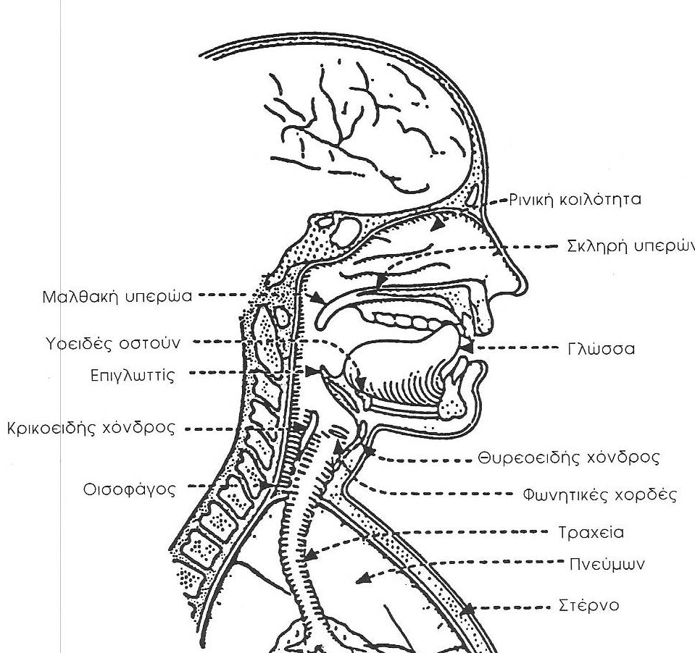
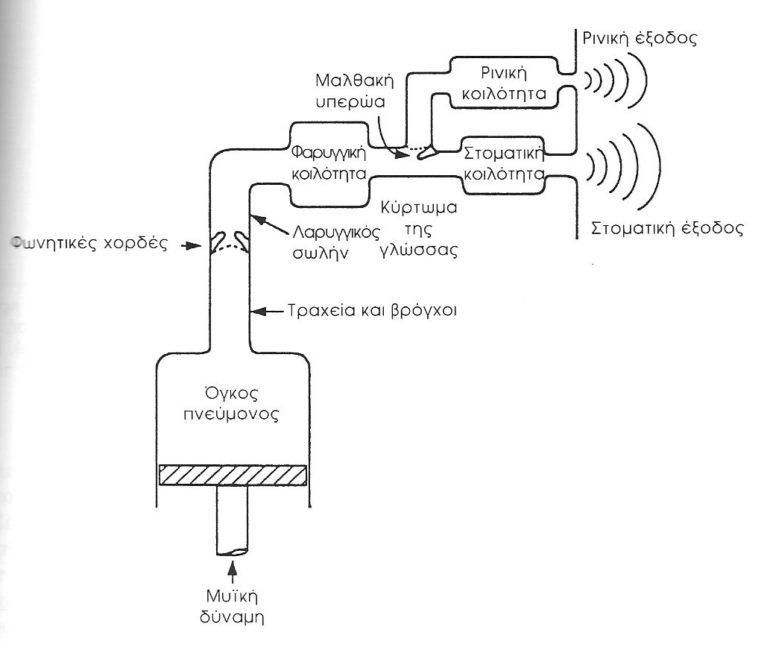
Παραγωγή του Λόγου (Φώνηση)

Slide 3
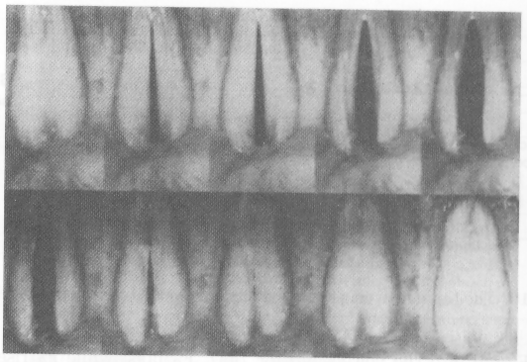
Παραγωγή του Λόγου το γλωττιδικό κύμα

Slide 4
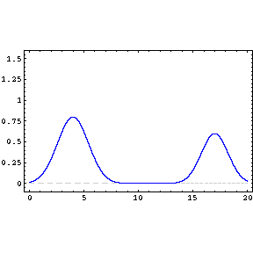
Φώνηση και στάσιμα κύματα
Υπέρθεση κυμάτων

Slide 5
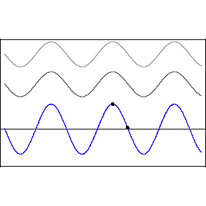
Φώνηση και στάσιμα κύματα
Υπέρθεση αρμονικών κυμάτων που διαδίδονται στην
ίδια κατεύθυνση, με ίδιο πλάτος και διαφορά φάσης
δίνει λόγω ενισχυτικής και καταστροφικής υπέρθεσης
ένα οδεύων κύμα με διπλάσιο πλάτος

Slide 6
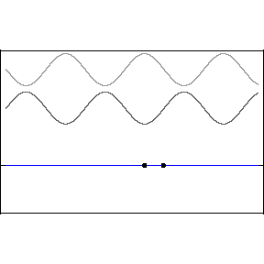
Φώνηση και στάσιμα κύματα
Υπέρθεση αρμονικών κυμάτων που διαδίδονται
σε αντίθετη κατεύθυνση, με ίδιο πλάτος και φάση
δίνει στάσιμο κύμα με συγκεκριμένο μήκος κύματος και άρα συχνότητα

Slide 7
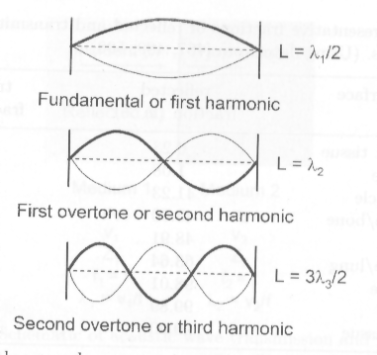
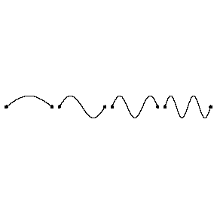
Φώνηση και στάσιμα κύματα
Σε ποια περίπτωση μπορεί να διαδίδονται αρμονικά κύματα
με ίδιο πλάτος και φάση σε αντίθετη κατεύθυνση;

Slide 8
Φώνηση και στάσιμα κύματα
Στην πράξη διαδίδεται μια επαλληλία των στάσιμων κυμάτων με
χαρακτηριστικό φάσμα συχνοτήτων
που μπορεί να βρεθεί με ανάλυση Fourier.

Slide 9
Φώνηση και στάσιμα κύματα
Όταν το ένα άκρο μιας χορδής είναι ελεύθερο;

Slide 10
Φώνηση και στάσιμα κύματα
Στις φωνητικές χορδές διαδίδονται στάσιμα κύματα
με συγκεκριμένο φάσμα συχνοτήτων.
Το γλωττιδικό κύμα ήχου έχει το ίδιο φάσμα συχνοτήτων.
Η θεμελιώδης συχνότητα του εξαρτάται από τη μάζα και την τάση των φωνητικών χορδών.
Για τους άνδρες η θεμελιώδης συχνότητα είναι περίπου 125 Hz ενώ για τις γυναίκες είναι περίπου 250 Ηz.

Slide 11
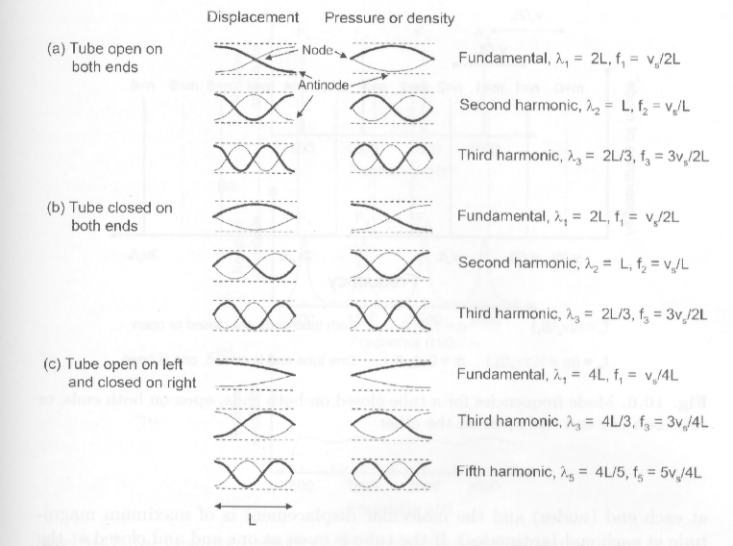
Φώνηση και στάσιμα κύματα
ΚΑΙ σε αέριο εντός κοιλότητας διαδίδονται στάσιμα κύματα
είτε η κοιλότητα είναι ανοικτή είτε κλειστή

Slide 12
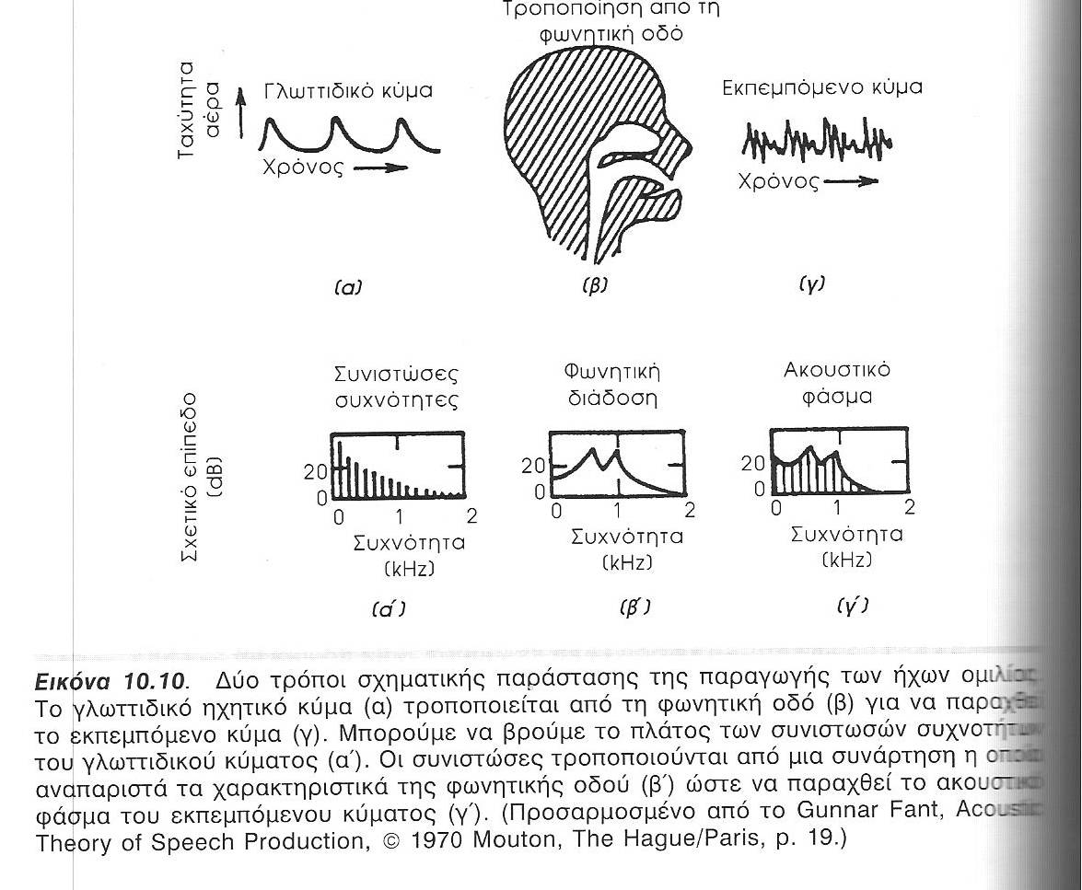
Φώνηση και στάσιμα κύματα
Έτσι καθώς το γλωττιδικό ηχητικό κύμα περνά μέσα από διάφορες φωνητικές κοιλότητες (φαρυγγική, στοματική, ρινική) φιλτράρονται ορισμένες από τις συχνότητες του.
Το σχήμα της φαρυγγικής και των ρινικών κοιλοτήτων είναι ιδιαίτερο για κάθε άνθρωπο και καθορίζει σε μεγάλο βαθμό τη χροιά της φωνής.
Οίδημα ιστών οφειλόμενο σε κρυολόγημα θα επηρεάσει τη φωνή.
Η στοματική κοιλότητα αλλάζει σχήμα με την κίνηση της γλώσσας, της κάτω γνάθου, της μαλθακής υπερώας και των παρειών για να παραχθούν διαφορετικοί φωνητικοί ήχοι.
Ειδικά η γλώσσα, η υπερώα και οι παρειές χρησιμεύουν για την επιλογή των επιθυμητών ήχων από το σύνθετο γλωττιδικό κύμα.

Slide 13
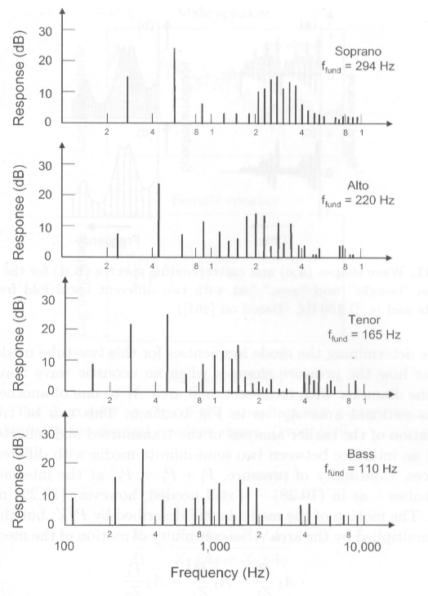
Χαρακτηριστικά του φωνητικού κύματος
Η χροιά ή τόνος καθορίζεται από τη θεμελιώδη συχνότητα άρα από την τάση στις φωνητικές χορδές και τα χαρακτηριστικά τους, και το σχήμα των φωνητικών κοιλοτήτων που είναι ιδιαίτερο για κάθε άνθρωπο.
Η ένταση της φωνής καθορίζεται από την πίεση που παρέχουν οι πνεύμονες.

Slide 14
Αναφορές:
J.R.Cameron, Φυσική του ανθρώπινου σώματος, Κεφ. 10
I. P. Herman, Physics of the human body, Ch. 10
Κινούμενα σχέδια του Dr Dan Russell
από τον διαδικτυακό τόπο:
http://www.kettering.edu/~drussell/demos.html

